Slide 1
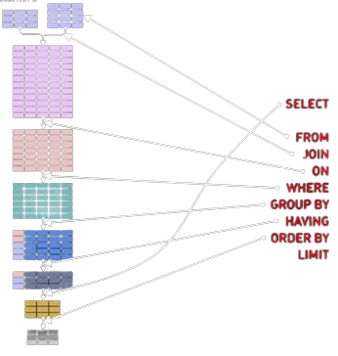
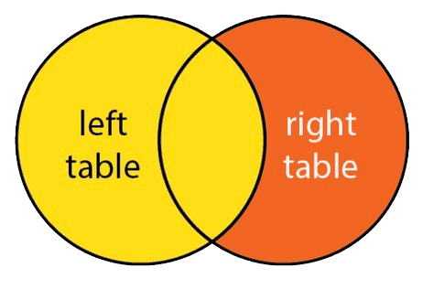

SQL QUERY – Visualização
Table A
Table B
LEFT JOIN = JOIN

Slide 2
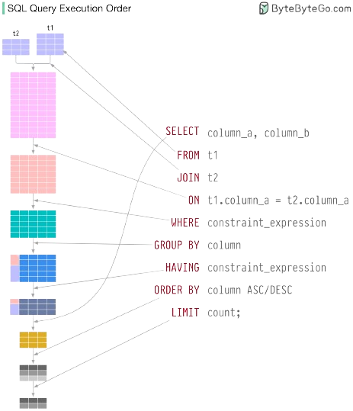
SQL QUERY - Visualização
|SQL QUERY - Ordem de execução
SELECT
clientes.id as cliente_id,
nome,
entregas.id as entregas_id
FROM clientes
LEFT JOIN entregas
ON clientes.id = entregas.cliente_id
GROUP BY clientes.id;

Slide 3

SQL QUERY - Visualização
|SQL QUERY – INNER JOIN = JOIN
Um cliente requisita várias entregas
PK
PK
FK
id | nome | nif
1 | Paulo | 111
2 | Rui | 222
3 | Bruno | 333
4 | Áureo | 444
5 | Leandro | 555
6 | Bruno | 666
id | cliente_id | preco | data_entrega
1 | 1 | 400.00 | 13/12/2023 13:48
2 | 4 | 15.00 | NULL
3 | 6 | 30.00 | NULL
4 | 2 | 1300.00 | NULL
5 | 1 | 600.00 | 13/12/2023 13:48
6 | 4 | 500.00 | NULL
7 | 6 | 33.00 | NULL
clientes
entregas
PK – Primary Key
É uma coluna ou por vezes várias, que identifica exclusivamente uma linha numa tabela
FK – Foreign Key
Estabelece uma relação com uma PK de outra tabela através de valores partilhados

Slide 4

SQL QUERY - Visualização
|SQL QUERY – INNER JOIN = JOIN
PK
PK
FK
id | nome | nif
1 | Paulo | 111
2 | Rui | 222
3 | Bruno | 333
4 | Áureo | 444
5 | Leandro | 555
6 | Bruno | 666
id | cliente_id | preco | data_entrega
1 | 1 | 400.00 | 13/12/2023 13:48
2 | 4 | 15.00 | NULL
3 | 6 | 30.00 | NULL
4 | 2 | 1300.00 | NULL
5 | 1 | 600.00 | 13/12/2023 13:48
6 | 4 | 500.00 | NULL
7 | 6 | 33.00 | NULL
clientes
entregas
Exemplo real
Duas tabelas, clientes e entregas, retiradas de um CRM como por exemplo o SAP.
O Departmento de Vendas necessita de saber quantas entregas tem cada clientes,
mesmo aqueles que ainda não solicitaram qualquer entrega.

Slide 5
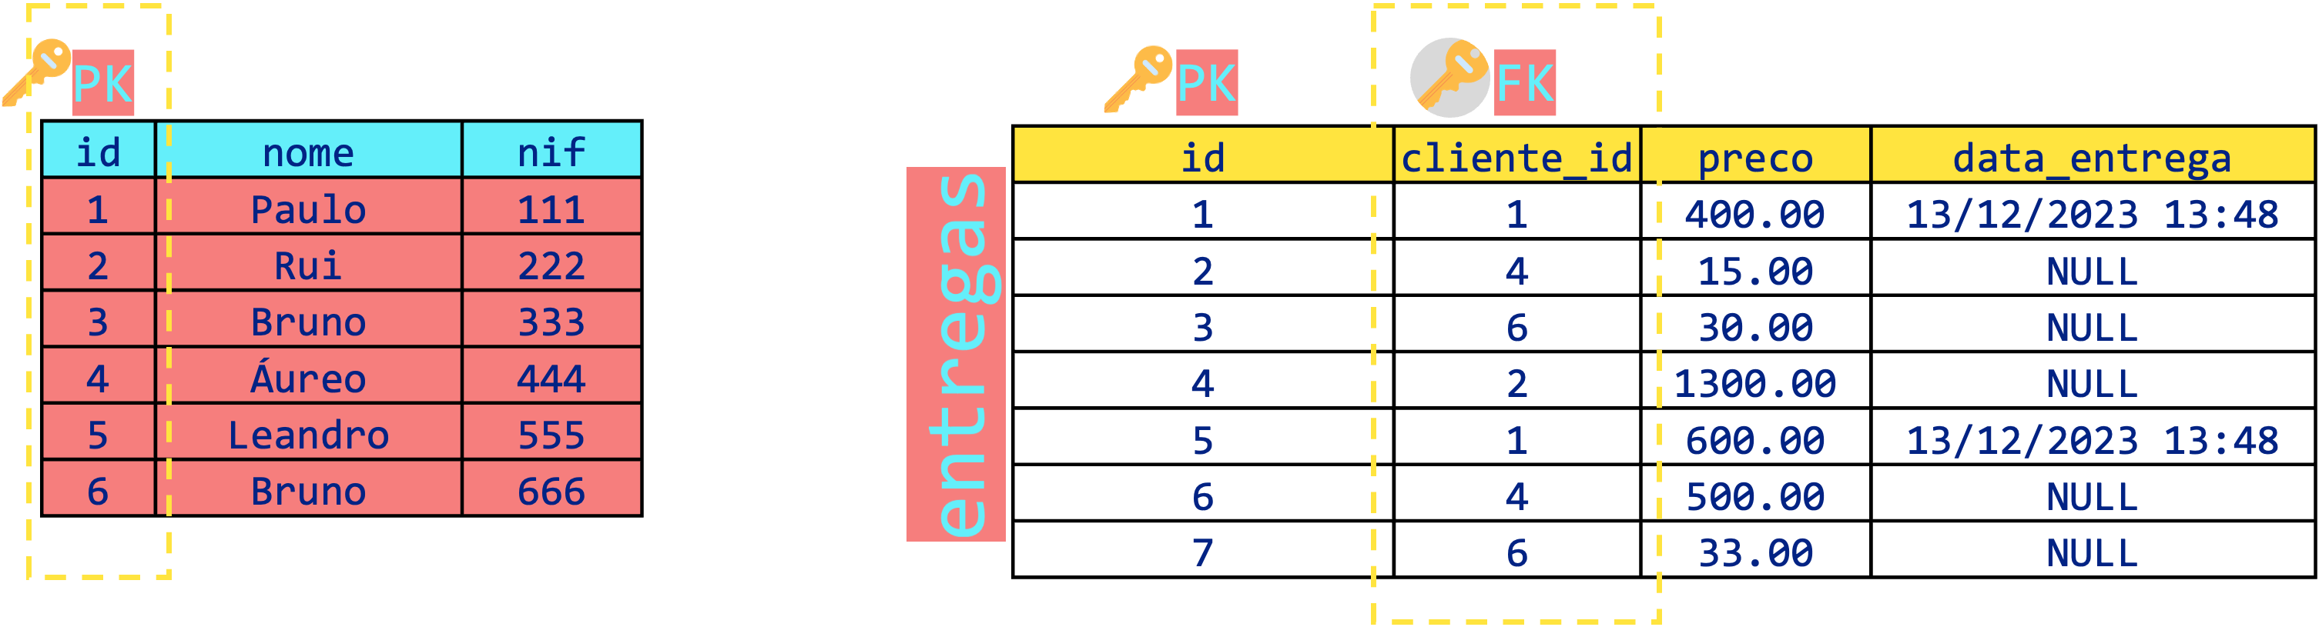
SQL QUERY - Visualização
|SQL QUERY – INNER JOIN = JOIN
SELECT
clientes.id as cliente_id,
nome,
entregas.id as entregas_id
FROM clientes
LEFT JOIN entregas
ON clientes.id = entregas.cliente_id
GROUP BY clientes.id;
client_id | nome | entregas_id
1 | Paulo | 2
É criada uma nova tabela com os atributos das duas tabelas do LEFT JOIN
É percorrida a coluna id da tabela clientes e identificação da sua correspondência na tabela entregas. Caso não seja encontrado nenhuma correspondência os atributos da tabela entregas são colocados a null
ON clientes.id = entregas.client_id
1
1

Slide 6
SQL QUERY - Visualização
|SQL QUERY – INNER JOIN = JOIN
SELECT
clientes.id as cliente_id,
nome,
entregas.id as entregas_id
FROM clientes
LEFT JOIN entregas
ON clientes.id = entregas.cliente_id
GROUP BY clientes.id;
client_id | nome | entregas_id
1 | Paulo | 2
2 | Rui | 4
ON clientes.id = entregas.client_id
2
2

Slide 7


SQL QUERY - Visualização
|SQL QUERY – INNER JOIN = JOIN
SELECT
clientes.id as cliente_id,
nome,
entregas.id as entregas_id
FROM clientes
LEFT JOIN entregas
ON clientes.id = entregas.cliente_id
GROUP BY clientes.id;
client_id | nome | entregas_id
1 | Paulo | 2
2 | Rui | 1
3 | Bruno | null
ON clientes.id = entregas.client_id
Não existe correspondência
3
3

Slide 8
LEFT JOIN (Conclusão)
O LEFT JOIN serve para obter todos os registos da tabela da esquerda, mesmo quando não existe correspondência na tabela da direita.
Em termos simples: O LEFT JOIN mostra tudo o que está na tabela da esquerda e, se houver relação com a tabela da direita, mostra esses dados; caso contrário, aparecem valores NULL.
O LEFT JOIN é usado quando se pretende:
Manter todos os registos da tabela principal (esquerda)
Identificar dados em falta na tabela relacionada
Garantir resultados completos, mesmo sem correspondência
Analisar relações opcionais, não obrigatórias

